Slide 1
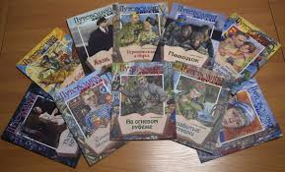
Современные книги для школьников
Заведующая библиотекой лицея № 2 г. Бугульма
Сомова Нина Петровна

Slide 2
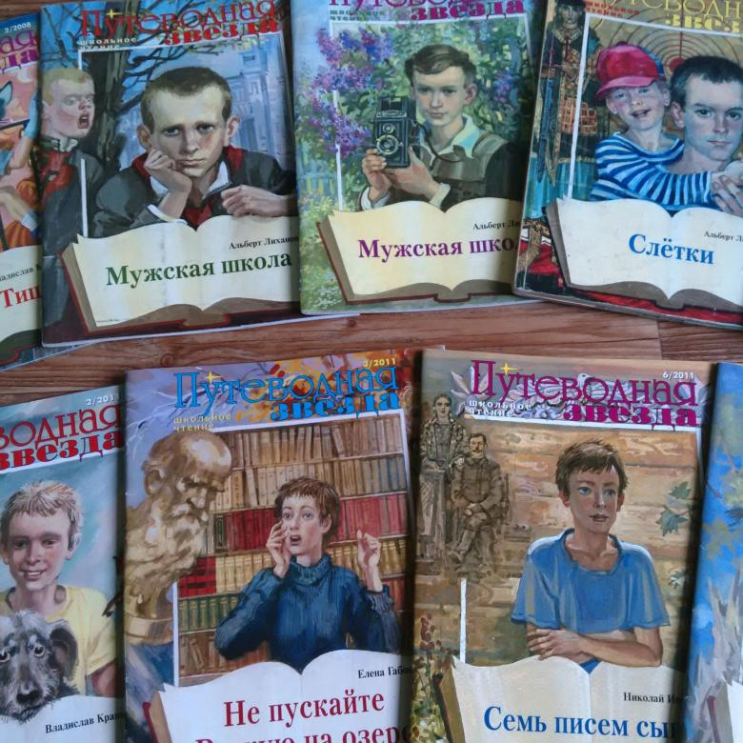
«Путеводная звезда» представляет

Slide 3
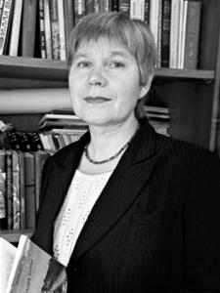
Елена Габова
Елена Габова (Столповская Елена Васильевна) родилась в 1952 году в Сыктывкаре. Автор 30 книг для детей и подростков.

Slide 4
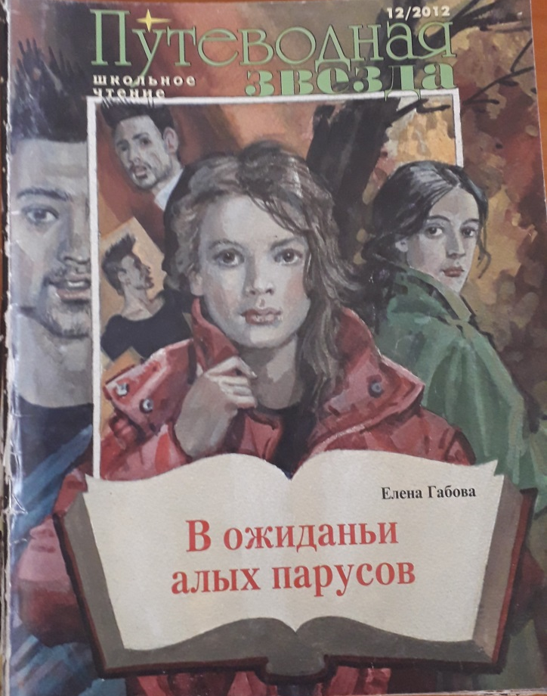
В ожиданьи алых парусов
Повести о старшеклассниках:
Дождь из прошлого века;
В ожиданьи алых парусов;
Сентябри и фанаты;

Slide 5
В ожиданьи алых парусов
Эти повести про десятиклассников, про их пристрастия, ошибки, симпатии и антипатии. Уже не дети, но ещё не взрослые – так можно сказать о старшеклассниках. Они нередко ведут себя по-детски, но подступают к взрослым проблемам.

Slide 6
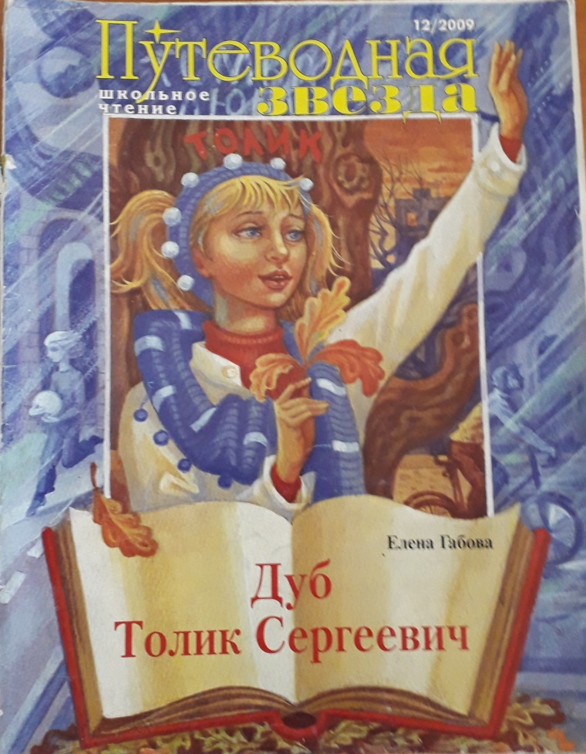
Дуб Толик Сергеевич
Повести о старшеклассниках:
Дуб Толик Сергеевич;
Зануда Дёма;
Здравствуй и прощай; я его терпеть не мог;
Новенький и черепаха;
Кое-что о телепатии
(О любви, ревности, дружбе и ещё о многом другом – эти повести о старшеклассниках)

Slide 7
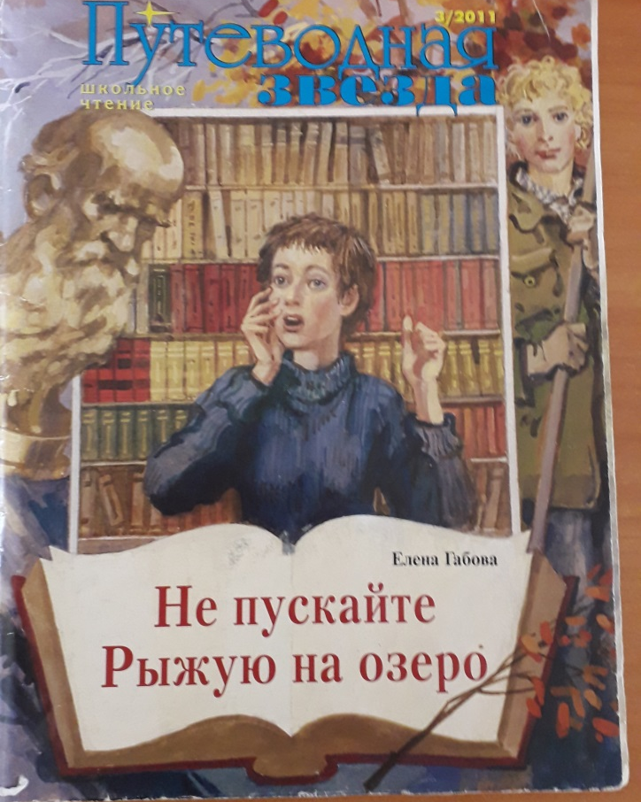
Не пускайте Рыжую на озеро
Рассказы о старшеклассниках:
Не пускайте Рыжую на озеро;
Двойка по поведению;
Сено-солома;
Баскетбольная история;
Одержимая Милка;
И горы и розы;
Последние цветы;
Принц;
Золушка из семьи многодетных;
Концерт;
Дорога на экскурсию и обратно;
До завтра!;
Лишняя Новикова;
Нина Игнатьевна против Артемова;
Тихая жизнь Жени Белых;
Что Онегин сказал Татьяне;
Беглец

Slide 8

Не пускайте Рыжую на озеро
Школьные годы – пора первой влюбленности. Как разобраться в своих чувствах, не ошибиться? Как сберечь первую любовь?
Что в вашем понимании «школьный учитель»? Кем является для вас, какую роль может сыграть в вашей дальнейшей судьбе?

Slide 9

Незаметная девочка
В каждом классе есть красавицы и красавцы, в которых влюбляются мальчишки и девчонки. И в каждом классе есть «никакие» парни и «серые мышки» девочки, на которых никто не смотрит. Незаметные тоже хотят внимания. Они ничем не хуже красивых.

Slide 10

Осторожно: каникулы
Что такое по-твоему – «простить человека»? Такой вопрос ставится в этой повести.

Slide 11
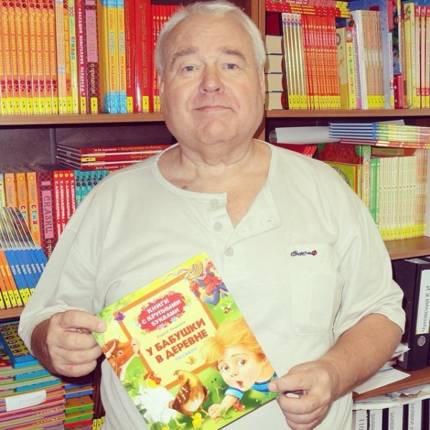
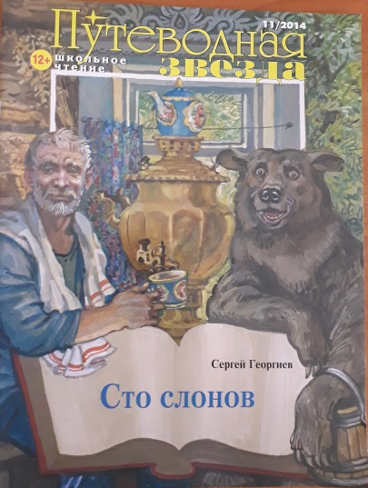
Георгиев Сергей
Родился в 1954 году. Его произведения издаются и в России, и за рубежом
Сто слонов: маленькие рассказы о жизни двух хороших людей.

Slide 12
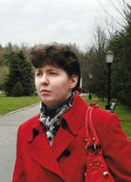
Ирина Дегтярева
Ирина Владимировна Дегтярева родилась в 1979 году. Пишет рассказы, повести для взрослых и детей, художественные очерки и статьи.

Slide 13

Арена для Знаменосца
Повесть о мальчике Петьке Хорунжем. Он в свои тринадцать лет добился больших побед в спорте и почувствовал себя очень самостоятельным, участвуя в соревнованиях и завоевывая медали и кубки.
В повести много интересного о цирке и об ушу, как искусствах артистическом и спортивном. О том, как серьезное увлечение может стать делом всей жизни.

Slide 14

Где ты, большая птица?
В повести и приключения двенадцатилетнего Димки Большакова, и жаркое лето с раскаленным на солнце полем, и пруд в ближайшей деревне, вертолетный аэродром и немного философствований о жизни – как существовать в нашем мире, как относиться к взаимоотношениям взрослых, к непростому выбору профессии, к друзьям, к природе…

Slide 15

Красная земля, синий океан
Наверняка многие из читателей думают о том, как совершить подвиг или поступок, который, уж если не принесет справедливо заслуженную славу, то хотя бы вызовет чувство гордости самим собой. О героических свершениях мечтает и главный герой повести двенадцатилетний Валька Грибов – обычный московский школьник.
«Как становятся героем? Как перебороть страх?» Задумывался ли когда-нибудь Валька над этими вопросами? Почему не слишком послушный и не слишком дисциплинированный Валя в смертельно опасной обстановке повел себя так ответственно и по-взрослому? Об этом вы прочтете в повести.

Slide 16

Я тебя выдумал…
Повесть о неординарном мальчике Толе Коптяном. Он фантазер, увлекающаяся натура, но большинство неприятностей с ним происходят оттого, что он пытается всем окружающим доказать, какой он необычный.

Slide 17
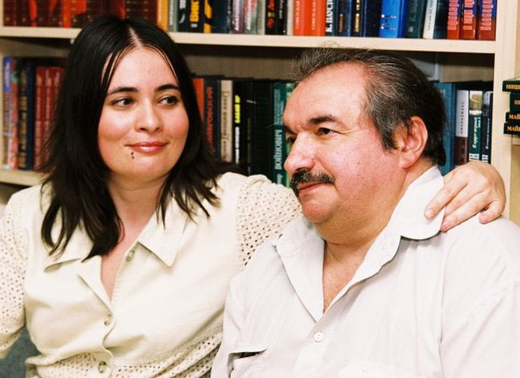
Марина и Сергей Дяченко
Марина родилась в 1968 году, Сергей в 1945. Супруги родились в Киеве, сейчас живут в Лос-Анджелесе. Объединила их фантастика. Вместе они написали 29 романов, десятки повестей, рассказов и пьесу.

Slide 18
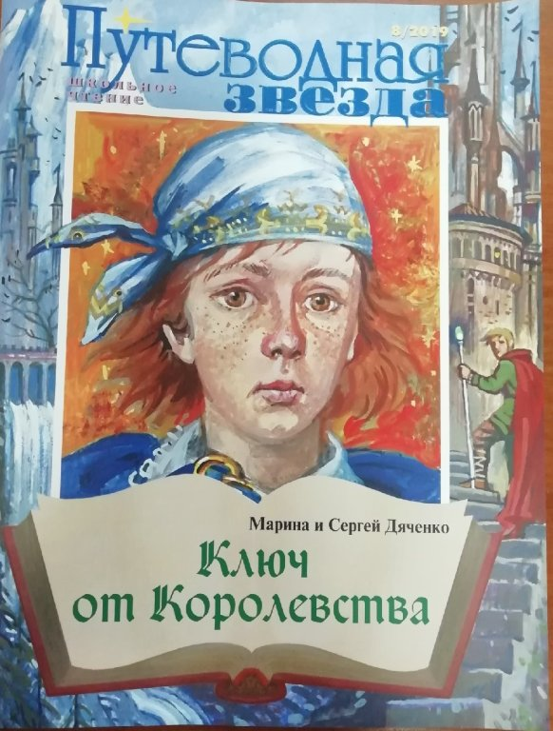

Ключ от королевства
Фантастическая повесть о школьнице Лене Лапиной, короле Обероне, их друзьях и врагах. Путь к добру тернист, но это единственный путь, по которому стоит идти.

Slide 19
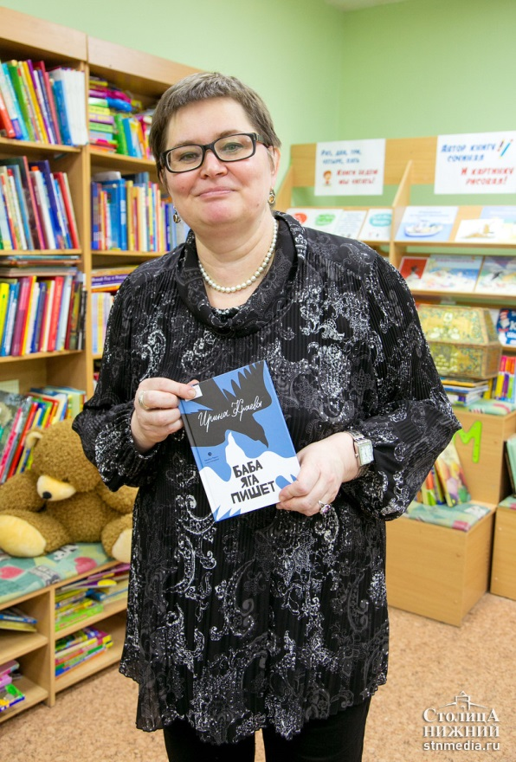
Ирина Краева
Ирина Краева (Ирина Ивановна Пуля) родилась в 1966 году в Кирове, бывшей Вятке.

Slide 20
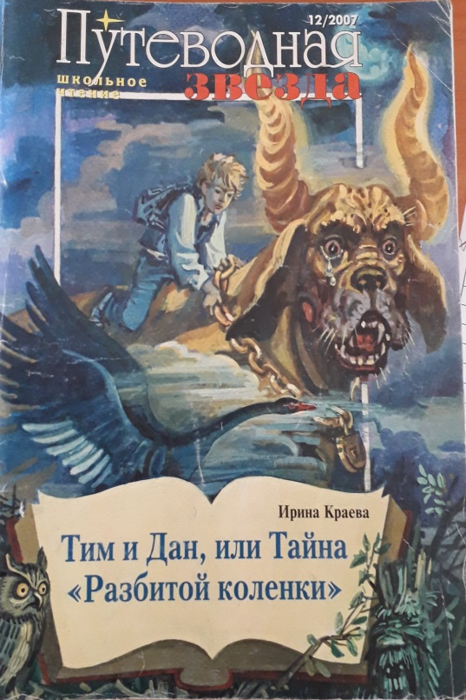
Тим и Дан, или Тайна «Разбитой коленки»
Если бы все мечты, которые рождаются у мальчишек и девчонок, стали реальностью, жизнь была бы намного прекрасней. Не было бы войн и болезней. Все страны стали бы богатыми. Люди жили бы в красивых и удобных домах. И каждый относился бы к любому человеку так, как хочет, чтобы относились к нему. К сожалению, мир устроен так, что не все мечты сбываются.
Автор в своей повести говорит о том, что на свете много людей, готовых вас любить и помогать вам. И когда-нибудь вы с ними обязательно встретитесь. И вам будет хорошо и весело вместе.

Slide 21

Все может быть!
В книгу входят повести: «Колямба, внук Одежды Петровны» и «Баба Яга пишет».
В повести «Колямба, внук Одежды Петровны» разные герои, и взрослые и юные: Колямба, его незадачливый друг Виталька, и строгая бабушка Одежда…
Если ты любишь, если человек тебе дорог, всегда найдется способ не разлучаться с ним душами. Об этом повесть про московскую бабушку и ее американского внука «Баба Яга пишет».

Slide 22
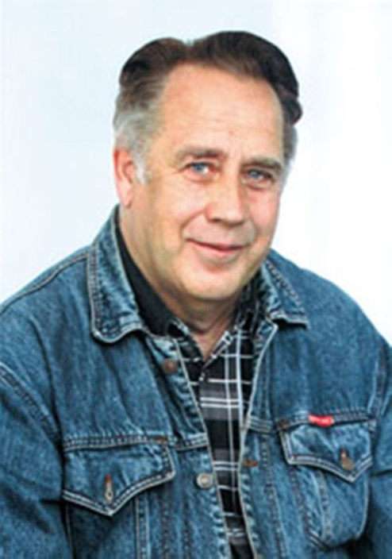
Владислав Крапивин
Владислав Петрович Крапивин родился 14 октября 1938 года в г. Тюмени в семье педагогов. Хотел быть моряком, но не взяли по здоровью, еще хотел стать учителем, но в тот год в пединституте не было приема. После окончания университета стал журналистом, писал повести и рассказы на детские темы.
В.П. Крапивиным написано более 10 романов и около 50 повестей, на разных языках издано около 200 книг.

Slide 23
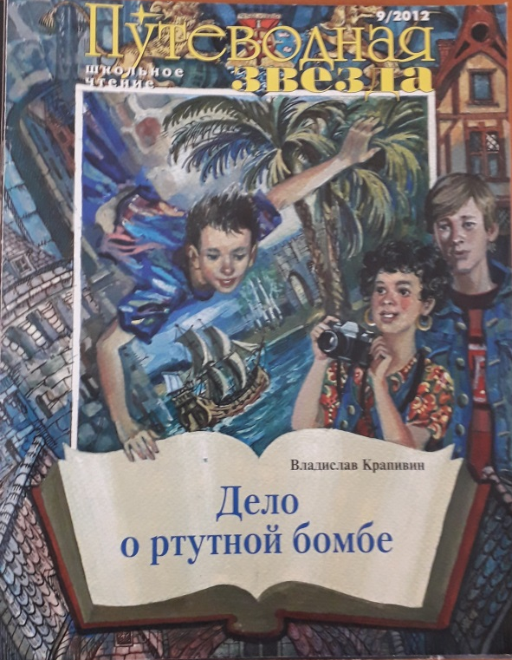
Дело о ртутной бомбе
Повесть написана в 1999 году. Повесть о ребятах, ваших сверстниках. С их порой нелегкими и даже горькими судьбами. С их стремлением к верной и крепкой дружбе, которая помогает одолеть невзгоды. С их готовностью прийти на помощь друг другу и даже пожертвовать собой, чтобы спасти товарища. С их желанием разобраться в тайнах мироздания.

Slide 24
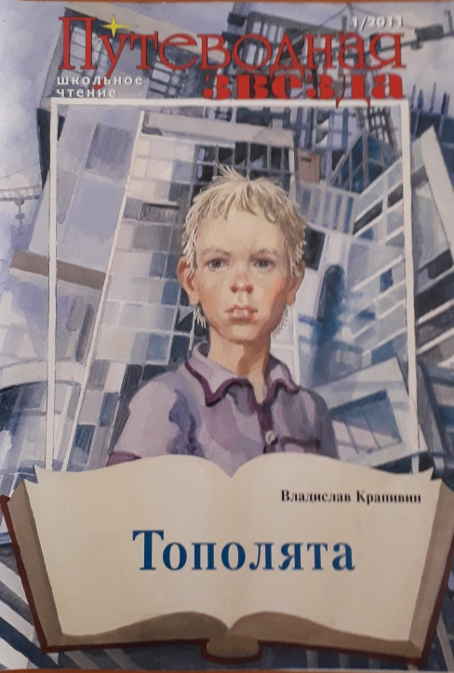
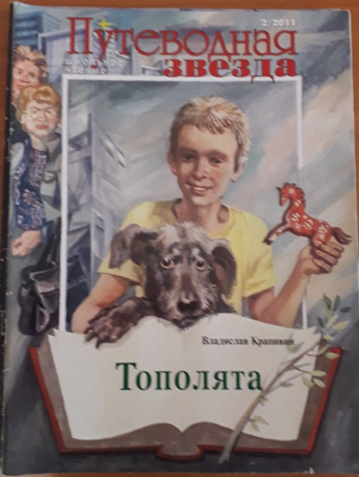
Тополята
Главное – прийти на помощь друг другу. Основная мысль произведений Владислава Крапивина. В данном романе говорится о третьекласснике Теньке Ресницене, которого отобрали у мамки. А он жизни без нее не мыслил. Но ему помогли его друзья – и взрослые и ребята.

Slide 25
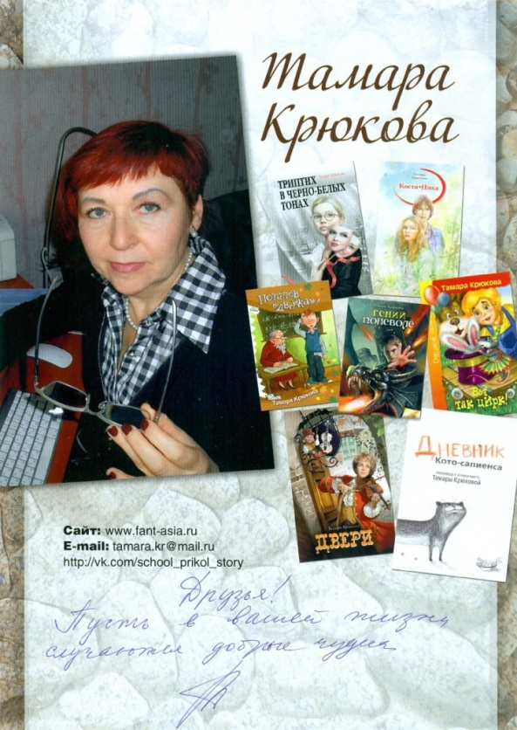
Тамара Крюкова
Тамара Шамильевна Крюкова — автор книг для детей и юношества. Работает в разных жанрах и для читателей разного возраста. Одни книги написаны для дошкольников, другие адресованы старшим школьникам и взрослому читателю. В её багаже есть фантастические и реалистические повести, повести-сказки, рассказы, сказки и стихи.

Slide 26

А чудо всё-таки возможно
Эта книга о любви. Она о том, что любовь – это не мимолётное влечение и страстные поцелуи. Это единство душ. Любовь не кричит о себе на каждом перекрестке: это таинство двух, мир, доступ в который чужакам закрыт. В книгу вошли повесть и рассказ: «Костя + Ника» и «Иероглифы на снегу».

Slide 27
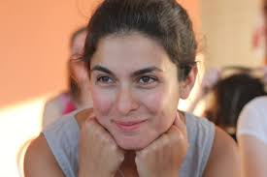
Юлия Кузнецова
Юлия Кузнецова родилась 19 января 1981 года в Москве в семье писателя Никиты Кузнецова (псевдоним Никита Марзан), автора психологической и юмористической прозы. В детстве Юлия мечтала стать геологом, любила читать. В шестнадцать лет написала свой первый рассказ — «О ненависти». Творчеству Юлии Кузнецовой свойственно тематическое и жанровое разнообразие. Она пишет сказки для малышей, рассказы для детей и подростков. детективы, романы, приключенческие и психологические повести.

Slide 28
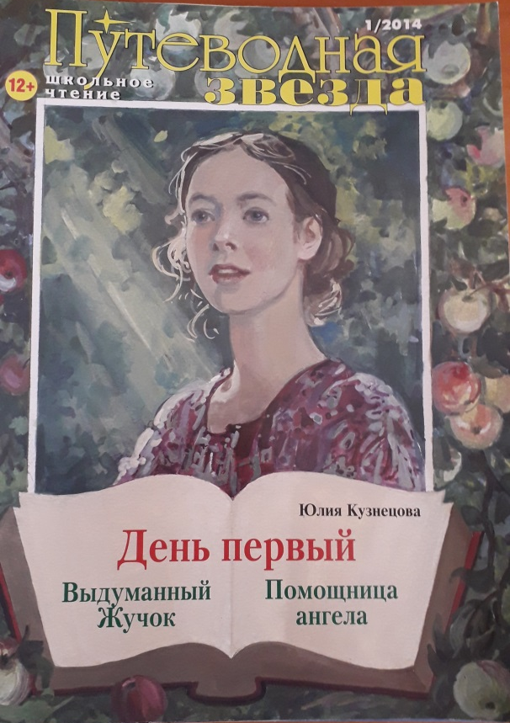
День первый
В книгу входят два произведения: «Выдуманный Жучок» (рассказы о больничной жизни) и повесть «Помощница ангела».
В первом произведении рассказывается о детях, находящихся в больнице. Они лечатся, выздоравливают, обсуждают книги, игрушки, любимые компьютерные игры, придумывают разные приключения. Им приходится проявлять столько мужества, чтобы справиться со своими страхами, с капризами, с болями. Они всегда готовы прийти на помощь друг другу, поддержать, утешить.
«Помощница ангела» тоже повествует о дружбе. Девочка Алена очень мечтала кому-то помочь. Её огорчало, что где-то гибнут леса, где-то браконьеры уничтожают бельков, где-то сидят нищие и голодные дети и ждут помощи.

Slide 29
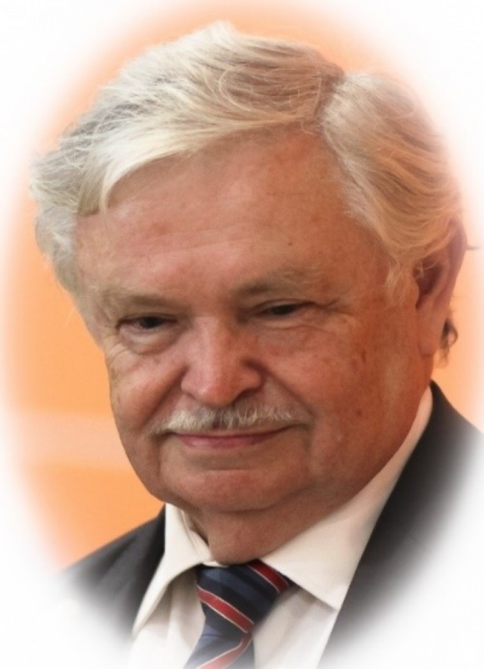
Альберт Лиханов
Альберт Анатольевич Лиханов родился 13 сентября 1935 года в г. Кирове. За свои 80 лет он создал и организовал очень много полезного и интересного – прежде всего для детей. Альберт Лиханов написал очень много книг о детях, подростках. Тема детства – основная в его творчестве.
В 1987 г. По инициативе писателя был создан Советский детский фонд им. В.И. Ленина, который он возглавил. С 1991 г. А. Лиханов – председатель Российского детского фонда, а с 1992 г. – и президент Международной ассоциации детских фондов.

Slide 30

Мамочкин сынок
Повесть из романа «Русские мальчики». Повесть автобиографична. Лиханов рассказывает о военном времени, когда он остался с мамой. Называет ее мамочкой. Повесть о том, как мамочки спасали своих сынков.

Slide 31
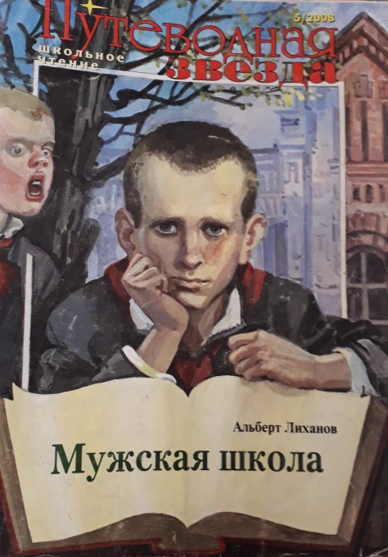

Мужская школа
Роман является продолжением романа «Русские мальчики». В них один герой. Время, в котором живет он – Отечественная война и послевоенное время. Было тяжко, иногда – невыносимо. Но дети росли в тяготах, ломаясь и меняясь, даже погибая – а росли, были преисполнены надежды и веры. Мужская школа – это жестокая школа послевоенной поры, но, по счастию, - не злая.

Slide 32

Незабытые игрушки
Повесть из цикла «Русские мальчики» написана в январе 2020 года. Повесть открывает весь роман и посвящена тому, как жила страна перед самой войной, буквально за несколько месяцев до неё, за несколько недель. Эта история – лишь преддверие событий, которые грянут 22 июня 1941 года, лишь интуитивное предчувствие взрослых, которые верят и не верят грядущей беде, из всех сил защищая малого человечка от страха перед ней. А, значит, внушая ему уверенность всеми возможными способами.

Slide 33
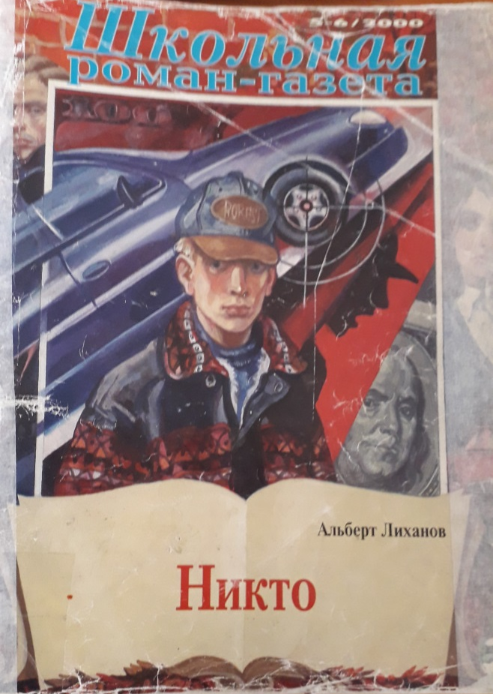
Никто
НИКТО – это не только сокращенное имя и фамилия Николая Топорова – безродного подростка, но и некий символ никомуненужности, которая стала данностью нашего времени для очень и очень многих детей отринутых родней и, в сущности государством, а потому устраивающих свою судьбу кто уж как сможет.

Slide 34


Русские мальчики
Роман в повестях о детях войны. Множество детей войны – это ребята тыла или дети, отправленные туда, эвакуированный, как тогда говорили. Эти дети ощущали войну всеми своими малыми душами. Они ненавидели врагов и страдали за своих отцов. А еще они росли и набирались премудростей жизни – простых и сложных. Этот роман в повестях о том, как вырастали русские мальчики в годы войны, и как важны для них нравственные ценности, которые внушала жизнь.

Slide 35
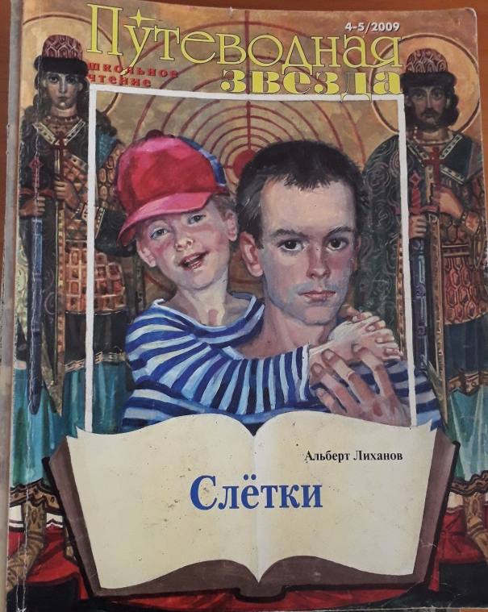
Слётки
Это совсем новый роман (2010 г.) про наше существование, про то, как люди, рожденные для полета или, по крайней мере, для простого и ясного пути по жизни, без собственной всякой вины, оказываются в обстоятельствах неимоверных, даже как будто неодолимых.
Любовь братьев, ставшая основой этого повествования, родство, переживающее испытания безмерной тяжести, в конце концов должно обернуться, одолев раздор, лучиком света, надежды.
Жизнь трудна, подчас немыслимо тягостна, но она наше испытание и наша награда.

Slide 36
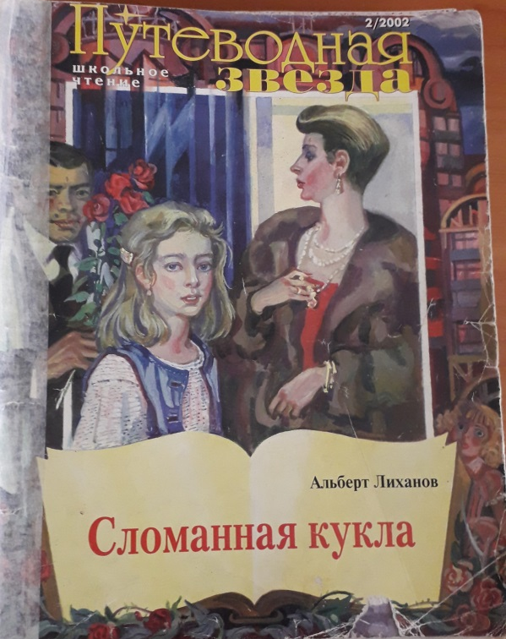
Сломанная кукла
Этот роман о странном и жестоком слиянии взрослости и детства, когда детская судьба не останавливает взрослых прихотей, насилия и разврата. В эпоху лживых перемен, где деньги важнее доброты и человечности, детская судьба может получить материальную оценку – деньгами, благополучием, а порой, просто жизнью как в этом произведении.

Slide 37
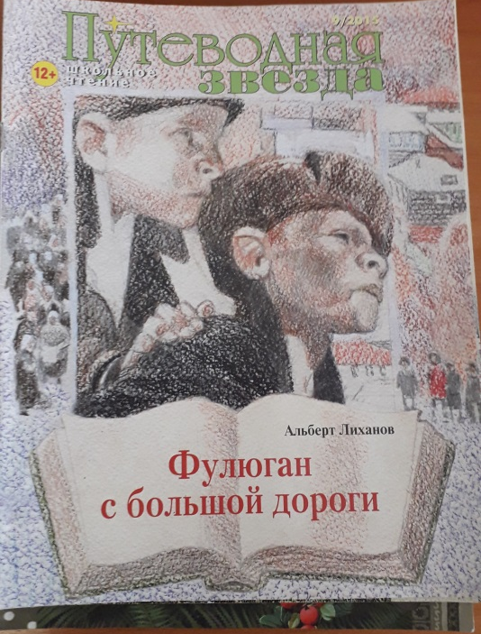
Фулюган с большой дороги
Еще одно произведение из цикла «Русские мальчики», где вновь встретитесь с мальчиком Колей и с другими героями этого цикла.

Slide 38
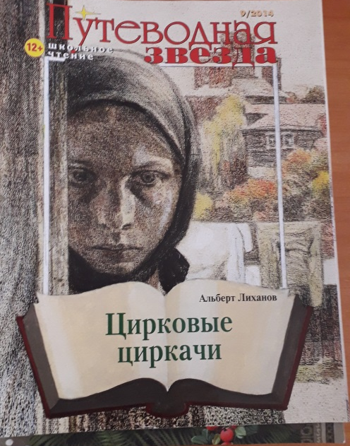
Цирковые циркачи
Повесть из цикла «Русские мальчики» - про детей в конце войны. Но не в конце испытаний. Они живут вполне обыкновенной жизнью, но сталкиваются с необыкновенным поведением взрослых, отделённых от других людей тем, что они артисты цирка. Но артисты, каждый день жертвующие собой, чтобы дети смеялись, удивлялись и радовались жизни. Оказывается за все надо платить. Даже, в конце концов, за радость..
Автор говорит о том, что даже войны когда-нибудь кончаются. Но никогда не кончается человеческая жертвенность, готовность отдать другим людям частицу своего существования. Это всегда горько. Но и всегда дарует надежду. Вот без чего не может жить человек, так без надежды.

Slide 39
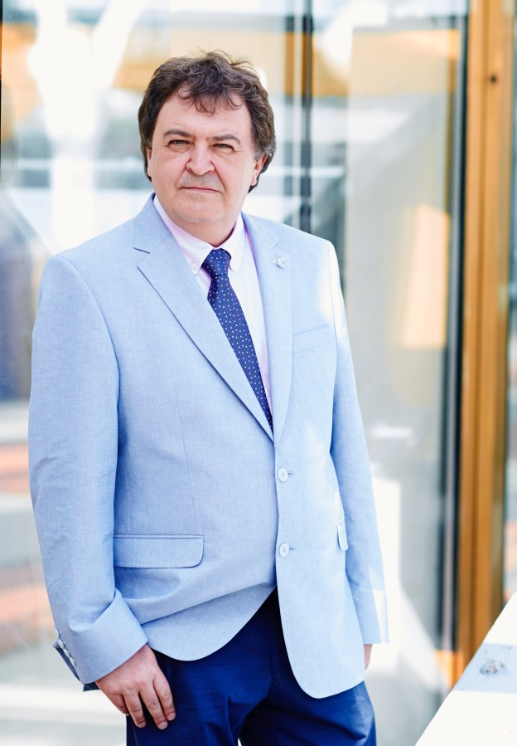
Дмитрий Лиханов
Дмитрий Альбертович Лиханов родился в г. Кирове 8 ноября 1959 года. Как автор художественной прозы дебютировал в 1990 году.

Slide 40

Бьянка
Роман написан в 2018 году.
По словам автора книга эта покажется излишне жесткой и даже жестокой. Возможно, вы прольете над ней не мало слез, но это будут светлые слезы, поскольку они не от обиды, ни от боли, ни от зависти, а от сострадания к другому. Пусть даже и молчаливому, во всем зависящему от нас существу.

Slide 41
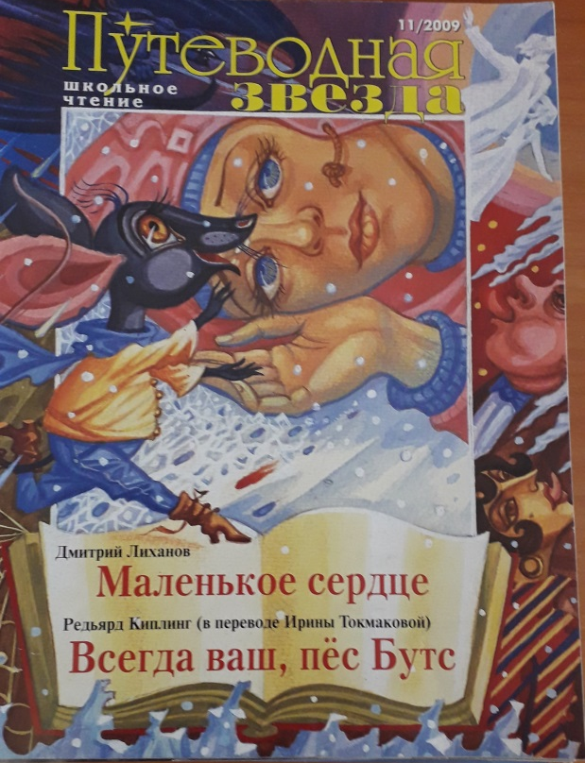
Маленькое сердце
Эта грустная рождественская сказка написана в 2012 году. Сказка о маленьком сердце, способном вместить в себя большую беду.

Slide 42
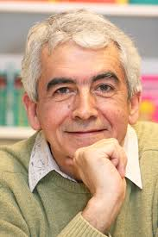
Сергей Махотин
Сергей Анатольевич родился в Сочи в 1953 году. Печатается с 1976 года. Автор около тридцати книг для детей и подростков.

Slide 43

Смешные истории
В книгу вошли 2 произведения. «Вирус молчания» - повесть, в которой что ни глава – то совершенно правдивая, но чаще – невероятная история.
«Включите кошку погромче»- школьные приключения, рассказанные автором от первого лица, а также от второго и даже третьего.

Slide 44
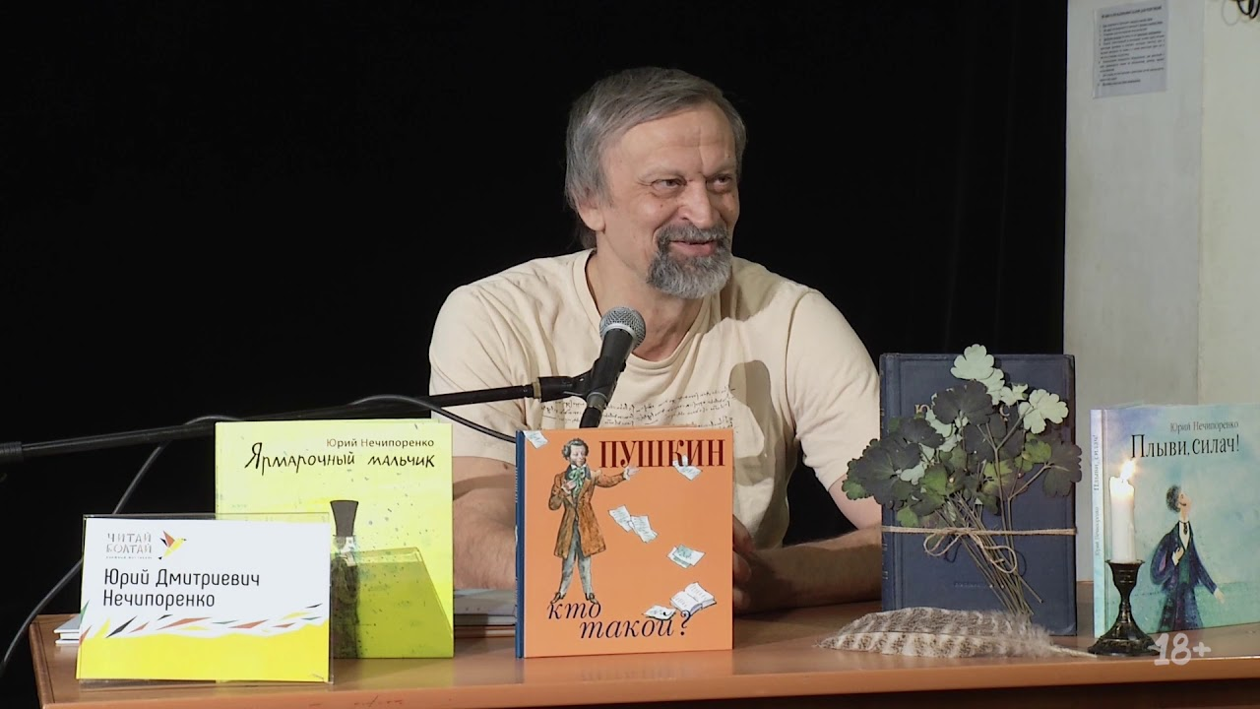
Юрий Нечипоренко
Ю́рий Дми́триевич Нечипоре́нко — русский прозаик, арт-критик, учёный, культуролог. Исследователь творчества Николая Гоголя, Александра Пушкина, Михаила Ломоносова и Гайто Газданова. По специальности биофизик, доктор физико-математических наук.

Slide 45
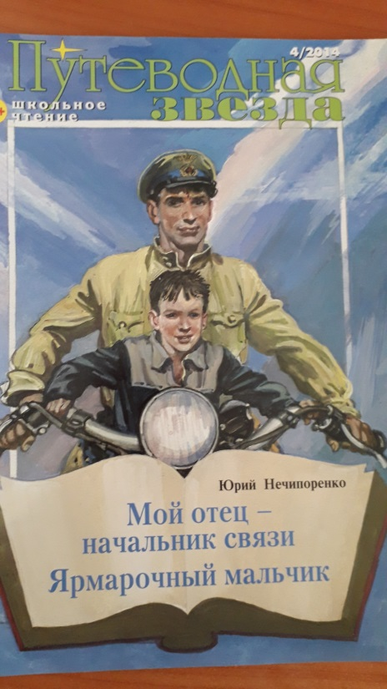
Мой отец – начальник связи
Ярмарочный мальчик
В автобиографической повести «Мой папа – начальник связи» Юрий Нечипоренко создает образ своего папы.
«Ярмарочный мальчик – повесть о жизни Николая Васильевича Гоголя.

